Slide 1
Презентация на тему: «Третье поколение ЭВМ»
Составитель: Студент второго курса. Группы П2-20. Хицов А.Е.
Проверила: Лихторенко О.С.
Учебное заведение: «Колледж космического машиностроения и технологий»

Slide 2
Определение
Машины третьего поколения — это семейства машин с единой архитектурой, т.е. программно-совместимых. В качестве элементной базы в них используются интегральные схемы, которые также называются микросхемами.

Slide 3
Сферы применения
Авиация.
Космическая техника.
И другие области науки и техники.

Slide 4
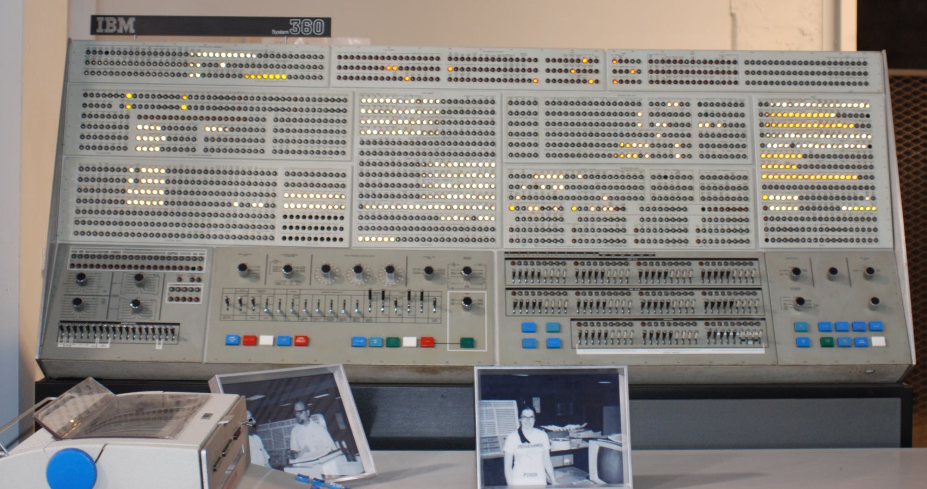
IBM-360

Slide 5
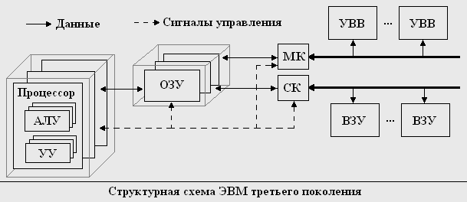

Slide 6
Особенности
Увеличилась надежность ЭВМ.
Уменьшилось время передачи сигнала.
Хорошо поддается автоматизации.
Уменьшение габаритов.

Slide 7
ВЫВОД
ЭВМ уже прочно и на долго вошли в нашу жизнь, и их дальнейшее развитие и совершенствование уже не остановить. С развитием технологии производства интегральных схем плотность компоновки элементов постепенно увеличивалась.

Slide 8
Спасибо за внимание!

